Slide 2


ÔN TẬP
VÀ KHỞI ĐỘNG

Slide 3
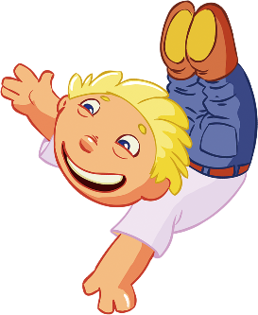


BÀI 10: KHỦNG LONG

Slide 4

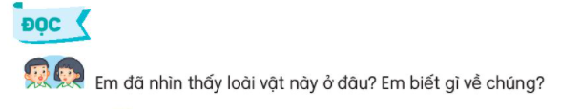
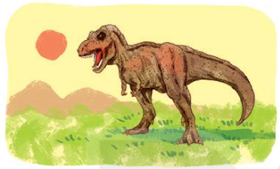
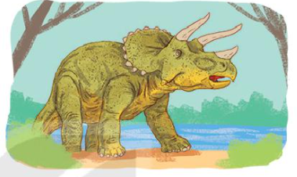
Em đã nhìn thấy loài vật này ở đâu? Em biết gì về chúng?

Slide 5
KHỦNG LONG
1
Khủng long là loài vật thường sống bầy đàn ở các vùng đất khô.
Trong suy nghĩ của nhiều người, khủng long là loài vật khổng lồ. Nhưng trên thực tế, có loài khủng long chỉ bằng một chú chó nhỏ. Khủng long thường ăn thịt, cũng có một số loài ăn cỏ.
Chân khủng long thẳng và rất khỏe. Vì thế chúng có thể đi khắp một vùng rộng lớn để kiếm ăn. Khủng long có khả năng săn mồi tốt nhờ có đôi mắt tinh tường cùng cái mũi và đôi tai thính. Khủng long cũng có khả năng tự vệ tốt nhờ vào cái đầu cứng và cái quất đuôi dũng mãnh.
Trước khi con người xuất hiện, khủng long đã bị tuyệt chủng. Vì thế, chúng ta sẽ không bao giờ có thể nhìn thấy khủng long thật.
(Theo Bách khoa tri thức về khám phá giới trẻ - Khủng long)
2
3
4

Slide 6
Giải nghĩa từ:
Bầy đàn
Sống tập trung nhiều con vật cùng loài.
Tinh tường
Mắt nhìn rõ ràng, chính xác.
Tự vệ:
Tự bảo vệ mình.
Dũng mãnh
Có sức mạnh phi thường.
Tuyệt chủng
Mất hẳn nòi giống.

Slide 7
KHỦNG LONG
Khủng long là loài vật thường sống bầy đàn ở các vùng đất khô.
Trong suy nghĩ của nhiều người, khủng long là loài vật khổng lồ. Nhưng trên thực tế, có loài khủng long chỉ bằng một chú chó nhỏ. Khủng long thường ăn thịt, cũng có một số loài ăn cỏ.
Chân khủng long thẳng và rất khỏe. Vì thế chúng có thể đi khắp một vùng rộng lớn để kiếm ăn. Khủng long có khả năng săn mồi tốt nhờ có đôi mắt tinh tường cùng cái mũi và đôi tai thính. Khủng long cũng có khả năng tự vệ tốt nhờ vào cái đầu cứng và cái quất đuôi dũng mãnh.
Trước khi con người xuất hiện, khủng long đã bị tuyệt chủng. Vì thế, chúng ta sẽ không bao giờ có thể nhìn thấy khủng long thật.
(Theo Bách khoa tri thức về khám phá giới trẻ - Khủng long)

Slide 8
Luyện đọc câu dài:
Khủng long là loài vật thường sống bầy đàn ở các vùng đất khô.
Vì thế chúng có thể đi khắp một vùng rộng lớn để kiếm ăn. Khủng long có khả năng săn mồi tốt nhờ có đôi mắt tinh tường cùng cái mũi và đôi tai thính. Khủng long cũng có khả năng tự vệ tốt nhờ vào cái đầu cứng và cái quất đuôi dũng mãnh.

Slide 9
1. Bài đọc cho biết những thông tin nào về khủng long?
a. thường sống ở các vùng đất khô
a. thường sống ở các vùng đất khô
c. ăn cỏ hoặc ăn thịt
c. ăn cỏ hoặc ăn thịt
b. có kích thước khổng lồ
b. có kích thước khổng lồ
d. hung dữ

Slide 10
2. Những bộ phận nào giúp khủng long săn mồi tốt?
Khủng long có khả năng săn mồi tốt nhờ có đôi mắt tinh tường cùng cái mũi và đôi tai thính.

Slide 11
3. Nhờ đâu khủng long có khả năng bảo vệ tốt?
Khủng long cũng có khả năng tự vệ tốt nhờ vào cái đầu cứng và cái quất đuôi dũng mãnh.

Slide 12

4. Vì sao chúng ta không thể gặp khủng long thật?
Vì trước khi con người xuất hiện, khủng long đã bị tuyệt chủng.

Slide 13

LUYỆN TẬP THEO VĂN BẢN ĐỌC

Slide 14
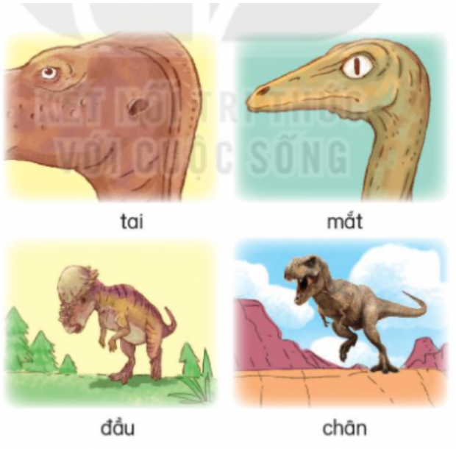
1. Tìm trong bài từ ngữ dùng để tả các bộ phận của khủng long.
TAI THÍNH
MẮT TINH TƯỜNG
ĐẦU CỨNG
CHÂN THẲNG VÀ RẤT KHỎE

Slide 15
2. Hỏi - đáp về đặc điểm các bộ phận của khủng long.
M: - Đầu khủng long thế nào?
- Đầu khủng long rất cứng.

Slide 16
M: - Đầu khủng long thế nào?
- Đầu khủng long rất cứng.
TAI THÍNH
MẮT TINH TƯỜNG
ĐẦU CỨNG
CHÂN THẲNG VÀ RẤT KHỎE

Slide 18

Thứ năm ngày 24 - 2 - 2022.
2 ô
5 ô
4 ô
Chính tả
Khủng long
Notes:
Đến ngày nào, các PH cho con ghi vở của ngày đó.

Slide 19
Viết:
Khủng long

Slide 20

1. Nghe viết: Khủng long (từ Chân khủng long đến đôi tai thính).
Khủng long
Chân khủng long thẳng và rất khỏe. Vì thế chúng có thể đi khắp một vùng rộng lớn để kiếm ăn. Khủng long có khả năng săn mồi tốt nhờ có đôi mắt tinh tường cùng cái mũi và đôi tai thính.

Slide 21

Từ khó
khủng long / Khủng long
rộng lớn
săn mồi

Slide 22

1 ô
Chân khủng long thẳng và rất khỏe. Vì
thế chúng có thể đi khắp một vùng rộng lớn để
kiếm ăn. Khủng long có khả năng săn mồi
tốt nhờ có đôi mắt tinh tường cùng cái mũi và
đôi tai thính.

Slide 23

VIẾT BÀI

Slide 24
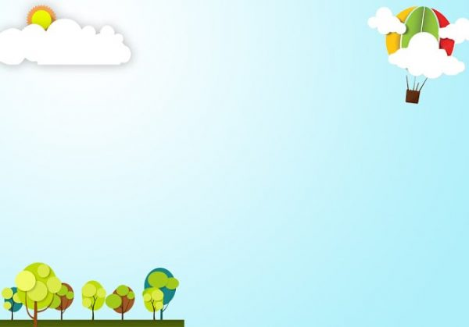
2. Chọn uya hoặc uyu thay vào ô trống:
a. Đường lên núi quanh co, khúc kh .
uỷu
b. Mẹ tôi thức kh dậy sớm làm mọi việc.
uya

Slide 25
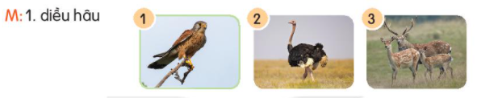
3. a. Nhìn hình, tìm từ ngữ chứa iêu hoặc ươu để gọi tên loài vật.
M: 1. diều hâu
đà điểu
hươu

Slide 26
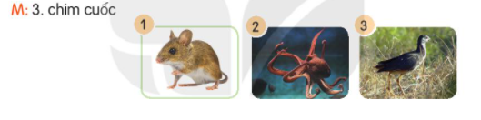
3. Chọn a hoặc b
B. Nhìn hình tìm từ ngữ chứa uôc hoặc uôt để gọi tên loài vật

Slide 28
Thứ năm ngày 24 - 2 - 2022.
2 ô
5 ô
3 ô
Tiếng việt
Mở rộng vốn từ về muông thú...
Vở TV
Notes:
Đến ngày nào, các PH cho con ghi vở của ngày đó.

Slide 29


TIẾT 4
Mở rộng vốn từ về muông thú.
Dấu chấm, dấu chấm hỏi, dấu chấm than.

Slide 30

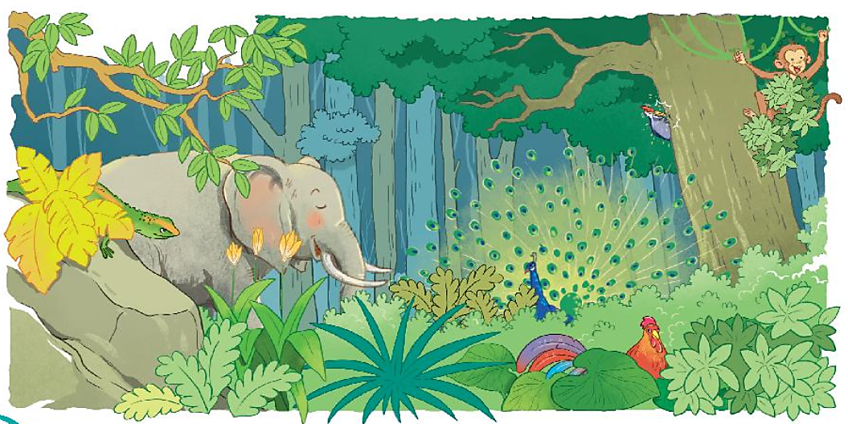
1. Nói tên các con vật ẩn trong tranh.
khỉ
chim gõ kiến
voi
kì nhông
chim công
gà

Slide 31
2. Tìm từ ngữ chỉ hoat động của các con vật sống trong rừng. Đặt câu với từ ngữ vừa tìm được.
M: leo – Khỉ đang leo cây.
voi
huơ vòi, phun nước, ăn cỏ, …
gà
gáy, chạy, mổ thóc, bới giun, …
chim công
múa, xòe đuôi, mổ thóc, …
chim gõ kiến
bay, gõ/đục thân cây,…
khỉ
leo trèo, đu cây, ăn chuối, …
kì nhông
bò, leo, nhảy, bắt mồi, đổi màu, …

Slide 32
3. Chọn dấu chấm, dấu chấm hỏi hoặc dấu chấm than thay cho ô vuông.
Con gì có cái vòi rất dài ?
Con mèo đang trèo cây cau .
Con gì phi nhanh như gió ?
Ôi con công đẹp quá !

Slide 34
Thứ sáu ngày 25 - 2 - 2022.
2 ô
5 ô
2 ô
Tiếng việt
Viết đoạn văn giới thiệu tranh ảnh về một con vật.
Vở TV
Notes:
Đến ngày nào, các PH cho con ghi vở của ngày đó.

Slide 35
Viết 3 – 5 câu kể về một sự việc đã chứng kiến hoặc tham gia ở nơi em sống.
Sáng chủ nhật tuần trước, em đã thấy các bác trong xóm em mang theo rầm, cuốc, bao tải tập trung ở đầu xóm để cùng nhau dọn cỏ ven đường. Các bác cùng nhau dùng cuốc, có bác thì lấy rầm xới cỏ lên. Có mấy cô thì vun cỏ lại và cho vào bao tải. Các cô, các bác dọn hàng cỏ rất nhanh. Em thấy việc làm của các bác đã giúp cho con đường của xóm trở nên sạch sẽ, rộng rãi hơn và em mong lần sau sẽ được tham gia dọn cỏ cùng các bác.

Slide 36

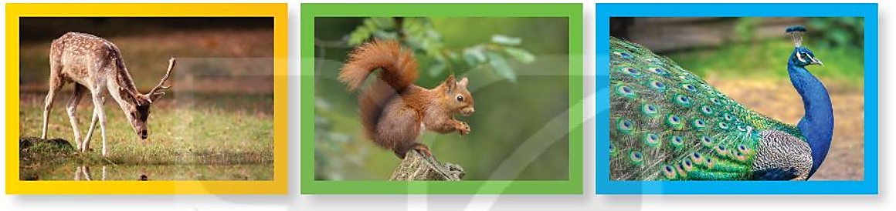
1. Nói tên các con vật có trong bức tranh dưới đây.
hươu
sóc
công

Slide 37
2. Viết 3-5 câu giới thiệu tranh (ảnh) về một con vật em yêu thích.
G:
Em nhìn thấy tranh (ảnh) ở đâu?
Trong tranh (ảnh) có con vật nào? Con vật đó đang làm gì? Nó có đặc điểm gì nổi bật?
Em có thích tranh (ảnh) đó không? Vì sao?

Slide 38
Em nhìn thấy bức ảnh này ở trong cuốn sách “Động vật hoang dã”?
Có một chú hươu ở trong bức ảnh.
Nó đang chuẩn bị uống nước.
Trên người nó có các nốt trắng lấm tấm và đôi sừng trên đầu.
Em rất thích bức ảnh này vì nó cho em biết đến loài hươu và nơi nó sinh sống.

Slide 40
TIẾT 6

Slide 41
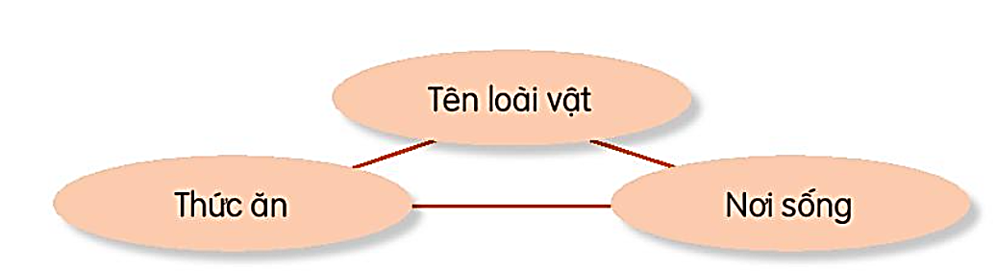
ĐỌC MỞ RỘNG
Tìm đọc sách báo viết về động vật hoang dã (hổ, báo, sư tử,…)
Giới thiệu với các bạn một số thông tin về laoif vật đó.

Slide 42
CỦNG CỐ, DẶN DÒ

Slide 43


TẠM BIỆT, HẸN GẶP LẠI

